Slide 1
ЕНГЛЕСКИ ЈЕЗИК ЗА 3.РАЗРЕД ОСНОВНЕ ШКОЛЕ ,СТРАНА 30.

Slide 3
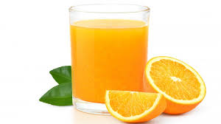

Slide 4
